Slide 1


Základní škola Libina, příspěvková organizace, Libina 548,788 05,IČ: 708 708 61
Název projektu: Škola hrou
Tento projekt je spolufinancován Evropským sociálním fondem republiky
Vzdělávací oblast Matematika a její aplikace
AUTOR: Ing. Roman Hanák
NÁZEV: VY_32_INOVACE_06_09_M7_Hanak
TÉMA: Poměr, přímá a nepřímá úměrnost
OBSAH: Přímá úměrnost
ČÍSLO PROJEKTU: CZ.1.07/1.4.00/21.2364

Slide 2
ANOTACE
V této hodině se seznámíme s přímou úměrností. Na začátku jsou řešené příklady a na konci příklady na samostatné procvičení, které prověří zda žáci pochopili danou látku. Inovativnost je v tom, že se zde vyskytuje řada moderních interaktivních prvků. Máme zde názorné grafické animace, obrázky, komentáře k řešení a hypertextové odkazy. Žáci lépe pochopí probíranou látku a hodina je pro ně zajímavější.
Každý řešený příklad je pomocí animací rozdělen na dílčí kroky, takže vyučující se nezdržuje psaním na tabuli, ale pomocí ovladače postupně odkrývá řešení příkladu a má tak možnost žáky nechat samostatně tvořit a věnovat se těm žákům, kteří potřebují individuální pomoc.
Na konci hodiny je stránka, kde jsou odkazy na internetové stránky, které prověří matematické dovednosti formou her nebo různých testů. Vyučující má možnost vybrat si z uvedených odkazů stránku, na které otestuje vědomosti žáků. Hodina je tvořena tak, aby mohla být odučena v multimediální učebně nebo v počítačové učebně, které mají připojení k internetu.

Slide 3
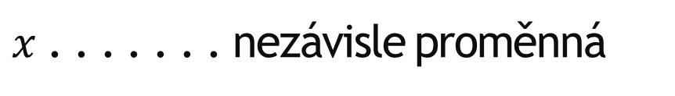

Přímá úměrnost lze vyjádřit vztahem $y=k·x.$
$x$ . . . . . . . nezávisle proměnná
$y$ . . . . . . . závisle proměnná
Grafem přímé úměrnosti je přímka nebo její část, případně izolované body ležící na přímce.
Pro přímou úměrnost platí:
Kolikrát se zvětší (zmenší) jedna veličina, tolikrát se zvětší (zmenší) druhá veličina.

Slide 4


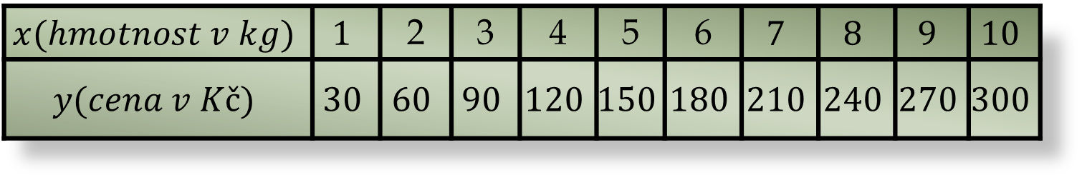
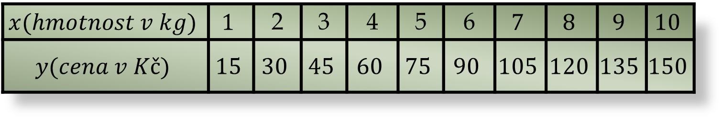
1) Sestavte tabulky a grafy pro určení cen jablek a banánů.
Cena za 1 kg jablek je 15,- Kč a za 1 kg banánů je 30,- Kč. Tabulku i graf udělejte do 10 kg po jenom kilogramu.
Řešení:
$$x(hmotnost v kg)$$ | $$1$$ | 2 | 3 | 4 | 5 | 6 | $$7$$ | $$8$$ | $$9$$ | $$10$$
$$y(cena v Kč)$$ | $$15$$ | $$30$$ | $$45$$ | $$60$$ | $$75$$ | $$90$$ | $$105$$ | $$120$$ | $$135$$ | $$150$$
$$x(hmotnost v kg)$$ | $$1$$ | 2 | 3 | 4 | 5 | 6 | $$7$$ | $$8$$ | $$9$$ | $$10$$
$$y(cena v Kč)$$ | $$30$$ | $$60$$ | $$90$$ | $$120$$ | $$150$$ | $$180$$ | $$210$$ | $$240$$ | $$270$$ | $$300$$

Slide 5


Graf
$$cena (Kč)$$
300
270
C
240
Pro sestrojení grafu přímky nám stačí dva body.
210
A
180
150
120
90
60
30
1
2
3
4
5
6
7
8
9
10
$$hmotnost (kg)$$

Slide 6
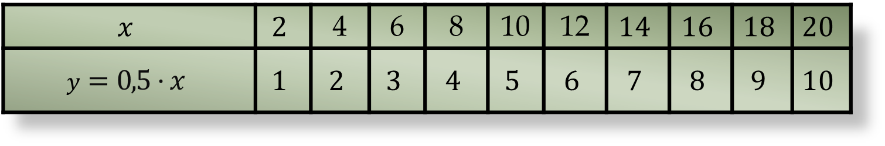
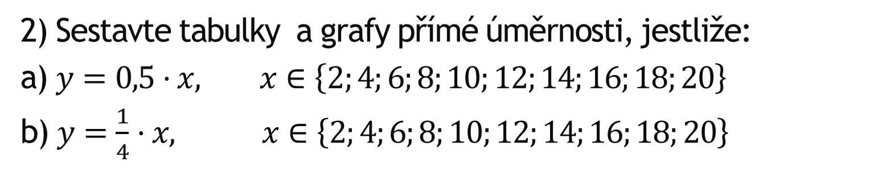
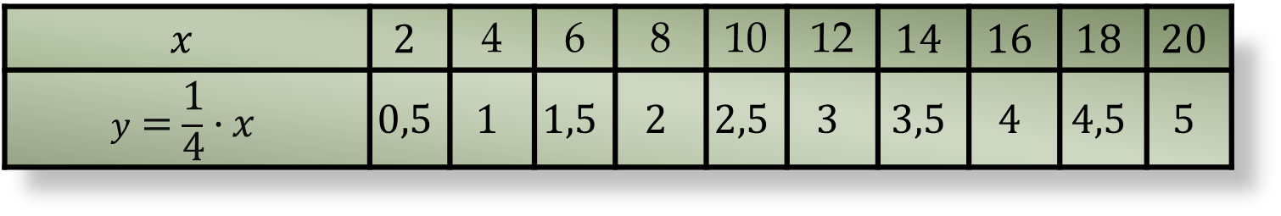
2) Sestavte tabulky a grafy přímé úměrnosti, jestliže:
a) $y=0,5·x,$ $x∈\left\{2;4;6;8;10;12;14;16;18;20\right\}$
b) $y=\frac{1}{4}·x, x∈\left\{2;4;6;8;10;12;14;16;18;20\right\}$
Řešení:
$$x$$ | $$2$$ | 4 | 6 | 8 | 10 | 12 | $$14$$ | $$16$$ | $$18$$ | $$20$$
$$y=0,5·x$$ | $$1$$ | $$2$$ | $$3$$ | $$4$$ | $$5$$ | $$6$$ | $$7$$ | $$8$$ | $$9$$ | $$10$$
$$x$$ | $$2$$ | 4 | 6 | 8 | 10 | 12 | $$14$$ | $$16$$ | $$18$$ | $$20$$
$$y=\frac{1}{4}·x$$ | $$0,5$$ | $$1$$ | $$1,5$$ | $$2$$ | $$2,5$$ | $$3$$ | $$3,5$$ | $$4$$ | $$4,5$$ | $$5$$

Slide 7

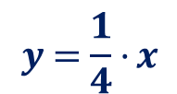


Graf
$$y$$
10
$$y=0,5·x$$
9
C
Pro sestrojení grafu přímky nám stačí dva body.
8
7
A
6
5
$$y=\frac{1}{4}·x$$
4
3
2
1
2
4
6
8
10
12
14
16
18
20
$$x$$

Slide 8
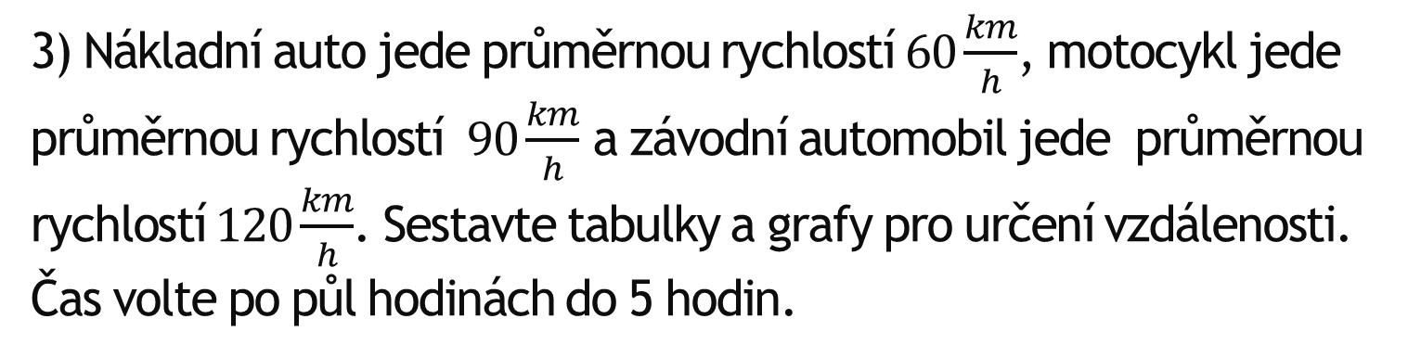
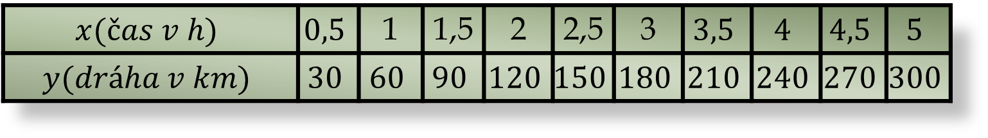
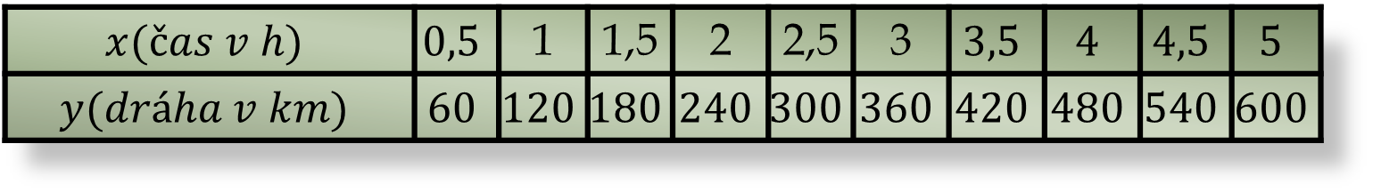
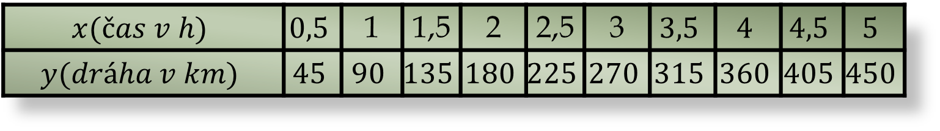
3) Nákladní auto jede průměrnou rychlostí $60\frac{km}{h}$, motocykl jede průměrnou rychlostí $90\frac{km}{h}$ a závodní automobil jede průměrnou rychlostí $120\frac{km}{h}$. Sestavte tabulky a grafy pro určení vzdálenosti. Čas volte po půl hodinách do 5 hodin.
Řešení:
Nákladní auto
$$x(čas v h)$$ | $$0,5$$ | 1 | 1,5 | 2 | 2,5 | 3 | $$3,5$$ | $$4$$ | $$4,5$$ | $$5$$
$$y(dráha v km)$$ | $$30$$ | $$60$$ | $$90$$ | $$120$$ | $$150$$ | $$180$$ | $$210$$ | $$240$$ | $$270$$ | $$300$$
Motocykl
$$x(čas v h)$$ | $$0,5$$ | 1 | 1,5 | 2 | 2,5 | 3 | $$3,5$$ | $$4$$ | $$4,5$$ | $$5$$
$$y(dráha v km)$$ | $$45$$ | $$90$$ | $$135$$ | $$180$$ | $$225$$ | $$270$$ | $$315$$ | $$360$$ | $$405$$ | $$450$$
Závodní automobil
$$x(čas v h)$$ | $$0,5$$ | 1 | 1,5 | 2 | 2,5 | 3 | $$3,5$$ | $$4$$ | $$4,5$$ | $$5$$
$$y(dráha v km)$$ | $$60$$ | $$120$$ | $$180$$ | $$240$$ | $$300$$ | $$360$$ | $$420$$ | $$480$$ | $$540$$ | $$600$$

Slide 9
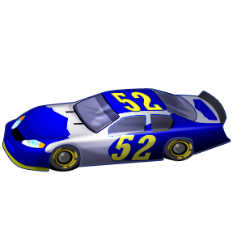
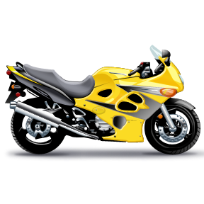


Graf
$$dráha v km$$
600
540
C
Pro sestrojení grafu přímky nám stačí dva body.
480
420
A
360
300
240
180
120
60
0,5
1
1,5
2
2,5
3
3,5
4
4,5
5
$$čas v h$$

Slide 10
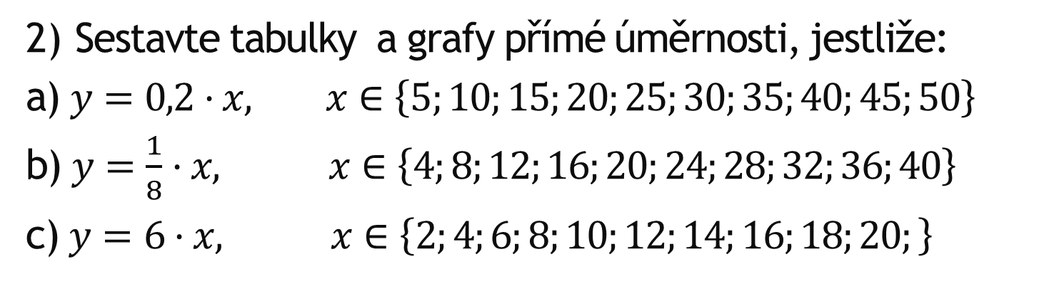
Příklady na samostatné procvičení:
1) Sestavte tabulky a grafy pro určení cen mrkve a pomerančů a cibule. Cena za 1 kg mrkve je 9,- Kč, za 1 kg pomerančů je 18,- Kč a za 1 kg cibule je 7,- Kč. Tabulku i graf udělejte do 10 kg po jenom kilogramu.
2) Sestavte tabulky a grafy přímé úměrnosti, jestliže:
a) $y=0,2·x,$ $x∈\left\{5;10;15;20;25;30;35;40;45;50\right\}$
b) $y=\frac{1}{8}·x, x∈\left\{4;8;12;16;20;24;28;32;36;40\right\}$
c) $y=6·x, x∈\left\{2;4;6;8;10;12;14;16;18;20;\right\}$

Slide 11
Hypertextové odkazy
Matematické hry
Moje škola – matematika A
Moje škola – matematika B
ZŠ Dobřichovice – pracovní listy
Matematika pro každého
Matematika pro základní školy
Fyzikální, matematické a chemické tabulky

Slide 12
Použité zdroje:
MOLNÁR, Josef; LEPÍK, Libor; LIŠKOVÁ, Hana a kol. Matematika 7. Olomouc: Prodos, 1999, ISBN 80-7230-032-6.
MULLEROVÁ, Jana; BRANT, Jiří; TAIŠL, Jan a kol. Matematika pro 7. ročník. Praha: Kvarta, 1999, ISBN 80-85510-85-8.
DYTRYCH, Martin; DOBIASOVÁ, Irena; LIVŇANSKÁ, Libuše. Sbírka úloh z matematiky –početní úlohy. Pohořelice: Fortuna, 2001, ISBN 80-7168-766-9.
Galerie klipart MS Office 2010
Vlastní tvorba

